Slide 1
18 y, K.,Trafik kazası
Resim netliği tarafımdan değiştirilmiştir.

Slide 2
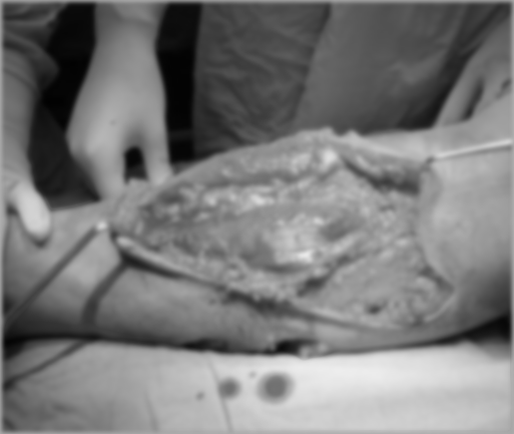
Resim netliği tarafımdan değiştirilmiştir.

Slide 3
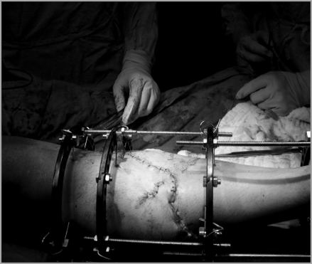
Resim netliği tarafımdan değiştirilmiştir.

Slide 4
